Slide 1
ლექცია 1

Slide 2
ლქციის თემა
ლოკალური და გლობალური ქსელის ტექნოლოგიები , ლოკალური ქსელის მოწყობის პრინციპები;

Slide 3
გამეორება:
კომპიუტერული ქსელის ელემენტები;
კომუნიკაცია , მონაცემთა გადაცემიის ტიპები
მოწყობილობები
OSI მოდელი
IP დამისამართება ქსელის ნიღაბი (მასკა)
MAC მისამარტები
Ethernet ტექნოლოგია
Ethernet ფრეიმი

Slide 4
ქსელის გამოყენება
ქსელები გამოიყენება
ინფორმაციის მიღებისა და გადაცემისთვის: ჩვენ ვიყენებთ ქსელებს ისეთი აპლიკაციებისთვის, როგორიცაა ელექტრონული ფოსტა ან გარკვეული ვებსაიტების დასაკავშირებლად.
ფაილების გაზიარება: ჩვენ გვჭირდება ქსელი, რათა მომხმარებლებმა შეძლონ საზიარო ქსელის დისკზე წვდომა დოკუმენტებით, სურათებით და/ან სხვა ფაილებით.
რესურსების გაზიარება: ჩვენ შეგვიძლია დავაკავშიროთ მაგალითად, პრინტერი ქსელში, რომელსაც იყენებს მრავალი მომხმარებელი. არ არის საჭირო პრინტერის პირდაპირ დაკავშირება თითოეულ კომპიუტერთან.
აპლიკაციის გაზიარება: შესაძლოა გვყავდეს მომხმარებლები, რომლებსაც იგივე აპლიკაციაზე წვდომა სჭირდებათ. მაგალითად, ფინანსური განყოფილება ხუთი მომხმარებლისგან, რომლებსაც სჭირდებათ წვდომა იმავე ბუღალტრულ პროგრამაზე.
ქსელი შეიძლება იყოს პატარა, როცა ორი კომპიუტერი, პირდაპირ არის დაკავშირებული ერთმანეთთან ან დიდი, როგორც ინტერნეტი მილიონობით მოწყობილობით.

Slide 5
კომპიუტერული ქსელის კომპონენტები
ქსელური მოწყობილობები
კავშირის საშუალებები
საკომუნიკაციო პროტოკოლები
ქსელის დაცვის საშუალებები

Slide 7
ქსელური მოწყობილობები
ქსელური მოწყობილობები ან კვანძები არის მოწყობილობები, რომლებიც უნდა იყოს დაკავშირებული ქსელში.
კომპიუტერები, მობილურები და სხვა სამომხმარებლო მოწყობილობები: ეს არის საბოლოო მოწყობილობები, რომლებთანაც მომხმარებლებს პირდაპირ და ხშირად აქვთ წვდომა;
სერვერები: ეს არის აპლიკაციის ან შენახვის სერვერები, სადაც ხდება ძირითადი გამოთვლები და მონაცემთა შენახვა. ყველა მოთხოვნა კონკრეტული ამოცანების ან მონაცემების სერვერებზე მოდის.
მარშრუტიზატორები: მარშრუტირება არის ქსელის გზის არჩევის პროცესი, რომლითაც გადის მონაცემთა პაკეტები. მარშრუტიზატორები არიან მოწყობილობები, რომლებიც გადააგზავნიან ამ პაკეტებს ქსელებს შორის, რათა საბოლოოდ მიაღწიონ დანიშნულების ადგილს. ისინი ამატებენ ეფექტურობას დიდ ქსელებს.

Slide 8
ბმულები (კავშირის) საშულებები
კავშირის საშულებები არის გადაცემის მედია, რომელიც შეიძლება იყოს ორი ტიპის:
სადენიანი: ქსელებში გამოყენებული სადენიანი ტექნოლოგიების მაგალითებია კოაქსიალური კაბელები, სატელეფონო ხაზები, დაგრეხილი წყვილი კაბელები და ოპტიკური ბოჭკოები. ოპტიკური ბოჭკოები ატარებენ სინათლის იმპულსებს მონაცემების წარმოსადგენად.
უსადენო: ქსელის კავშირი ასევე შეიძლება დამყარდეს რადიოს ან სხვა ელექტრომაგნიტური სიგნალების საშუალებით. ამ ტიპის გადაცემას ეწოდება "უკაბელო". უკაბელო კავშირების ყველაზე გავრცელებული მაგალითებია საკომუნიკაციო თანამგზავრები, ფიჭური ქსელები და რადიო და ტექნოლოგიების გავრცელების სპექტრები.
უკაბელო LAN-ები იყენებენ სპექტრულ ტექნოლოგიას მცირე ფართობზე კავშირების დასამყარებლად.

Slide 9
საკომუნიკაციო პროტოკოლები
Communication protocols
საკომუნიკაციო პროტოკოლი არის წესების ერთობლიობა, რომელსაც იცავს ყველა კვანძი, რომელიც მონაწილეობს ინფორმაციის გადაცემაში. ზოგიერთი გავრცელებული პროტოკოლი მოიცავს ინტერნეტ პროტოკოლების კომპლექტს (TCP/IP), IEEE 802, Ethernet, უკაბელო LAN და ფიჭური სტანდარტები
Network Defense
მიუხედავად იმისა, რომ კვანძები, ბმულები და პროტოკოლები ქმნიან ქსელის საფუძველს, თანამედროვე ქსელი ვერ იარსებებს მისი დაცვის გარეშე. უსაფრთხოება გადამწყვეტია, როდესაც მონაცემთა უპრეცედენტო რაოდენობით იქმნება, გადაადგილდება და მუშავდება ქსელებში. ქსელის თავდაცვის ინსტრუმენტების რამდენიმე მაგალითია firewall, შეჭრის აღმოჩენის სისტემები (IDS), შეჭრის პრევენციის სისტემები (IPS), ქსელის წვდომის კონტროლი (NAC), შინაარსის ფილტრები, პროქსი სერვერები, ანტი-DDoS მოწყობილობები და დატვირთვის ბალანსერები.

Slide 10
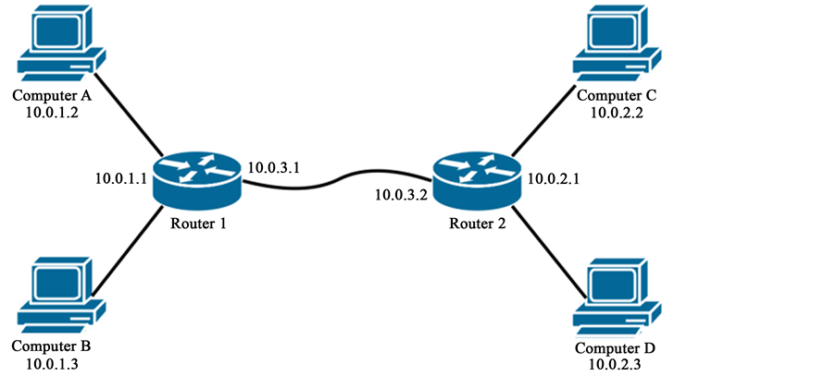
ქსელი აგებულება და სტრუქტურა
შუამდებარე მოწყობილობები
ქსელი შედგება სამი ძირითადი ნაწილისაგან:
საბოლოო მოწყობილობები(End devices)
შუამდებარე მოწყობილობები (Intermediate devices)
მედია (გადაცემის გარემო) (Network media)
საბოლოო მოწყობილოებები

Slide 11
საბოლოო მოწყობილობები - End devices
ესაა მოწყობილობები, რომლებსაც იყენებენ მომხმარებლები.
Computers (work stations, laptops, file servers, web servers)
Network printers
VoIP phones
TelePresence endpoints
Security cameras
Mobile handheld devices (such as smartphones, tablets, PDAs, and wireless debit/credit card readers and barcode scanners)

Slide 12
Servers სერვერები
სერვერები კომპიუტერების მსგავსია, მაგრამ ქსელში განსხვავებული როლი აქვთ. მაგალითად, როდესაც თქვენ ამოწმებთ თქვენს ელფოსტას, თქვენი კლიენტი კომპიუტერი უერთდება ელფოსტის სერვერს თქვენი ელფოსტის მისაღებად. ეს ელ.ფოსტის სერვერი შეიძლება გამოყენებულ იქნას ათასობით მომხმარებლის მიერ, ამიტომ ის ხელმისაწვდომი უნდა იყოს 24/7.სერვერები იყენებენ მსგავს აპარატურას, რასაც კომპიუტერებში ნახავთ, მაგრამ მათი ამოცანების მიხედვით, უფრო საიმედოა. მათ აქვთ მეტი RAM (მეხსიერება) შეცდომის კორექტირებით, იყენებენ მყარ დისკებს, რომლებიც შექმნილია მუდამ ჩართულისთვის, აქვთ მეტი საცავი და ა.შ.

Slide 13
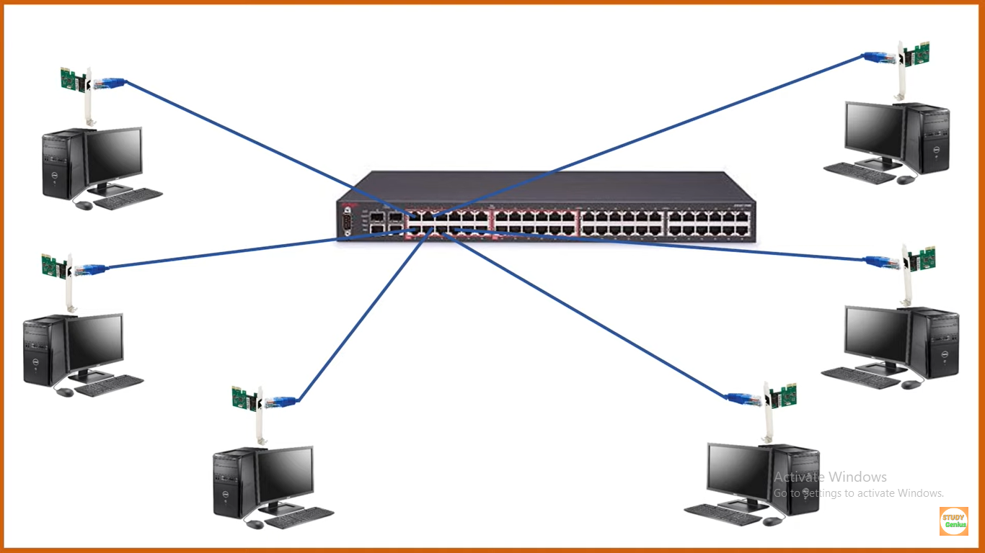
ქსელის ადაპტერი Network Interface Card Network Interface Controller“, “Network Adapter“, “Ethernet card“, “Connection card“, and “LAN (Local Area Network) Adapter“
კომპიუტერებისა და სერვერების ქსელთან დასაკავშირებლად, უნდა არსებობდეს გარკვეული ინტერფეისი. ნებისმიერი კომპიუტერული მოწყობილობის ქსელში ჩასართავად უნდა ჰქონდეს ქსელის ადაპტერი(NIC), განკუთვნილი კაბელური ან უკაბელო შეერთებისთვის. ქსელის ადაპტერი გადააქცევს (ელექტრულ ან სინათლის სხივის)სიგნალს, რომელიც მოდის დაკავშირებული მედია გარემოდან, კომპიუტერისთვის გასაგებ მონაცემებად და პირიქით.

Slide 14
ქსელური ადაპტერის პლატას აქვს უნიკალური მისამართი. ქსელური მისამართები გამოიყოფა IEEE (Institute of Electrikal and Electronics Engineers) -ის მიერ. ეს კომიტეტი ქსელური ადაპტერი ყველა მწარმოებელს აწვდის მისამართების ინტერვალს. შემდეგ ყველა მწარმოებელი პლატის ოპერატიულ დამხსომებელ მოწყობილობებში წერს უნიკალურ ქსელურ მისამართს. მონაცემთა გადაცემა პროცესორიდან ქსელური ადაპტერში უფრო სწრაფად ხდება, ვიდრე ქსელური ადაპტერი მას გადასცემს ქსელში, ამიტომ დროებით მათი მოთავსება ხდება ბუფერში

Slide 16
ქსელური ადაპტერის ტიპები:
Wired NIC - თუ NIC არის სადენიანი, მაშინ ის მუშაობს
ანალოგური და ციფრული სიხშირით.
ამ მოწყობილობების დაკავშირება შესაძლებელია
ეზერნეტის კაბელის გამოყენებით.
Wireless NIC - უსადენო NIC ბარათებს თან აქვთ
პატარა ანტენა, რომლებიც გამოიყენება წვდომის
წერტილთან კომუნიკაციისთვის
რადიოტალღების გამოყენებით.
NIC card- მოწყობილობები, რომლებსაც არ აქვთ შიდა ქსელის ბარათი, იყენებენ გარე ქსელის ბარათებს ან USB-ს.
როდესაც გარე ქსელის ბარათები გამოიყენება, ისინი ისმება დედაპლატში. უფრო მეტიც, ქსელის კაბელი არ არის
აუცილებელი ქსელთან დასაკავშირებლად.
ისინი ძალიან სასარგებლოა, რადგან ისინი პორტატულია.

Slide 17
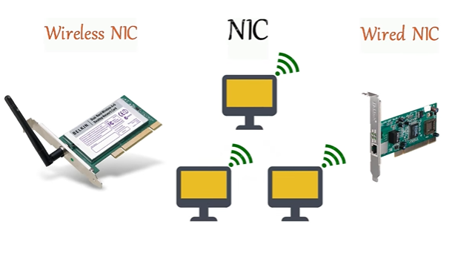

Slide 18
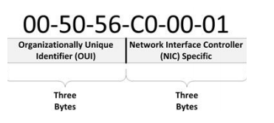
ნებისმიერი ორი სისტემის საკომუნიკაციოდ, ეს სისტემები უნდა იყოს იდენტიფიცირებული ქსელში.
იდენტიფიცირებისთვის გამოიყენება ლოგიკური(IP) და ფიზიკური MAC (Media Access Control) მისამართები.
Ethernet MAC მისამართი ჩვეულებრივ გამოისახება 16-ით ფორმატში და შედგება 2 ნაწილისგან:
Organizationally Unique Identifier (OUI) – OUI არის 24-ბიტიანი ( 6 თექვსმეტობითი სიმბოლო) მწარმოებლის კოდი, მინიჭებული IEEE სტანდარტიზაციის ორგანოს მიერ.
Device Identifier – მოწყობილობის იდენტიფიკატორი არის უნიკალური 24-ბიტიანი (6 თექვსმეტობითი სიმბოლო) მნიშვნელობა, რომელიც მიენიჭება უშუალოდ მწარმოებლის მიერ და OUI-სთან ერთად ქმნის საერთო უნიკალურ მისამართს.

Slide 19
Intermediary Devices -შუამდებარე მოწყობილობები
შუამდებარე მოწყობილობები ერთმანეთთან აკავშირებს ბოლო მოწყობილობებს (End devices). ეს მოწყობილობები უზრუნველყოფენ მონაცემების ნაკადის ქსელში გადაადგილებას. შუამდებარე მოწყობილობებს შეუძლიათ, როგორც ცალკეულ ჰოსტებს ქსელთან დაკავშირება ასევე შეუძლიათ რამდენიმე ცალკეული ქსელის დაკავშირება ერთმანეთთან.
შუამავალი ქსელის მოწყობილობების მაგალითებია:
ქსელში წვდომის მოწყობილობები (სვიჩები და უკაბელო წვდომის წერტილები)
ქსელთაშორისი მოწყობილობები (როუტერები);
უსაფრთხოების მოწყობილობები (firewalls);

Slide 20
Switches (გადამრთველები):
გამეორებლები ეს არის ელექტრონული მოწყობილობები, რომლებიც იღებენ ქსელის სიგნალებს და ასუფთავებენ ან აძლიერებენ მათ.
ჰაბები არის გამეორებლები, რომლებსაც აქვთ მრავალი პორტი. ისინი გადასცემენ მონაცემებს რომელ პორტებშიც არის ხელმისაწვდომი.
Bridges (ხიდები) უფრო ჭკვიანი ჰაბებია, რომლებიც მონაცემებს მხოლოდ დანიშნულების პორტში გადასცემენ.
გადამრთველი არის მრავალპორტიანი ხიდი. მრავალი მონაცემთა კაბელი შეიძლება იყოს ჩართული გადამრთველებში, რათა მოხდეს კომუნიკაცია მრავალ ქსელურ მოწყობილობასთან
Gateways: Gateways (კარიბჭეები) არის მოწყობილობები, რომლებიც მოქმედებენ როგორც "კარიბჭეები" ორ განსხვავებულ ქსელს შორის. ისინი შეიძლება იყოს firewalls , მარშრუტიზატორები ან სერვერები

Slide 21
მოდემი
მოდემი - ელექტრონული მოწყობილობაა, რომელიც სატელეფონო ხაზებში, ანალოგური სიგნალის მეშვეობით გადასცემს ინფორმაციას კომპიუტერებს შორის. მოდემი ინფორმაციის გადაცემისას გარდაქმნის ციფრულ მონაცემებს ანალოგურ სიგნალად, ხოლო მიღებისას ანალოგურ სიგნალს გარდაქმნის ციფრულ მონაცემებად, რომლის ინტერპრეტირებაც ხდება კომპიუტერის მიერ. ეს პროცესი იწოდება მოდულაცია/დემოდულაციად

Slide 22
ჰაბი
უზრუნველყოფს ერთ ქსელში რამოდენიმე კომპიუტერის ჩართვას (პორტების რაოდენობის მიხედვით) შემოსულ პაკეტებს უგზავნის ყველა კომპიუტერს, მიუხედავად იმისა, არის თუ არა მისთვის განკუთვნილი. ამის გამო ხდება ქსელში მოძრაობის, იგივე ტრაფიკის (Trafic), გადატვირთვა. ჰაბს შეიძლება ჰქონდეს 6, 12 და მეტი RJ 45 პორტი.

Slide 23
კომუტატორი (სვიჩი (Switch) )
უზრუნველყოფს ერთ ქსელში რამოდენიმე კომპიუტერის ჩართვას(პორტების რაოდენობის მიხედვით) ჰაბისაგან განსხვავებით კომუტატორს შეუძლია პაკეტის თავსართში ამოიკითხოს MAC მისამართი, გაარკვიოს რომელი ქსელის ადაპტერს (NIC) ეკუთვნის პაკეტი და გაუგზავნის ადრესატ კომპიუტერს. ანუ სვიჩი მონაცემებს უგზავნის იმ კომპიუტერს, რომლისთვისაცაა განკუთვნილი

Slide 24
Routers
როუტერი არის მოწყობილობა, რომელიც აკავშირებს ორ ან მეტ ქსელს ან ქვექსელს.
ის ემსახურება ორ ძირითად ფუნქციას:
ქსელებს შორის ტრაფიკის მართვა მონაცემთა პაკეტების გადამისამართებით მათ დანიშნულ IP მისამართებზე ,
და საშუალებას აძლევს სხვადასხვა მოწყობილობას გამოიყენონ ერთი და იგივე ინტერნეტ კავშირი.

Slide 25
უკაბელო წვდომის წერტილები (Wireless Access Point)
უკაბელო წვდომის წერტილებთან შესაძლებელია მოხდეს დაკავშირება კომპიუტერებით, რომლებსაც აქვთ უკაბელო ქსელური ადაპტერი. ისინი კომუნიკაციისათვის რადიოტალღებს იყენებენ. მათი დაფარვის ზონა შეზღუდულია. დიდ ქსელებს ესაჭიროებათ რამდენიმე ასეთი წერტილი ადეკვატური დაფარვისათვის.

Slide 26
ქსელის დაცვის საშუალებები
Firewalls

Slide 27
Communication Links საკომუნიკაციო საშუალებები
არსებობს სხვადასხვა ტიპის საკომუნიკაციო ხაზები და კაბელები.
ქსელში კომუნიკაცია ხორციელდება მედიის საშუალებით. კომუნიკაციის საშუალება ესაა გარემო რომლითაც შეტყობინება გადადის წყაროდან დანიშნულების ადგილამდე.
თანამედროვე ქსელები, ძირითადად, იყენებენ შემდეგი სამი ტიპის მედიას მოწყობილობების ერთმანეთთან დასაკავშირებლად და მონაცემთა გადაცემის გზის უზრუნველსაყოფად:
ლითონის მავთულები კაბელებში;
მინის ან პლასტმასის ბოჭკოები (ოპტიკურ-ბოჭკოვანი კაბელი);
უკაბელო გადაცემა;

Slide 28


საკომუნიკაციო პროტოკოლები
პროტოკოლები
იმისთვის რომ კომუნიკაცია მოხდეს მოწყობილობებს შორის აუცილებელია ისინი დაექვემდებარონ საერთო წესებს, პროტოკოლებს,
არსებობს საერთაშორისო სტანდარტი რომელიც აერთიანებს ყველა ქსელურ პროკოლს და ყოფს მას შვიდ ძირითად ნაწილად .

Slide 29
OSI (Open Systems Interconnection ) მოდელი
ინფორმაციის გადაცემისას ერთი მოწყობილობიდან მეორეზე, ინფორმაცია გადის მომზადების რთულ პროცესს, OSI (OSI – Open Systems Interconnection ) მოდელი განსაზღვრავს, თუ რა ეტაპები უნდა გაიაროს ინფორმაციამ, რომ მოხდეს მისი ისეთი მომზადება, რომ შესაძლებელი იყოს მისი ფიზიკურ მედიაში გადაცემა, და შესამაბისად, რა ეტაპები უნდა გაიაროს, რომ მოხდეს ფიზიკური მედიიდან ორიგინალური ინფორმაციის მიიღება კომპიუტერში.

Slide 30
ეს ეტაპები კომპიუტერულ ქსელებში წარმოდგენილია დონეების სახით. თითოეულ დონეზე მუშაობს გარკვეული ტიპის პროტოკოლი, რომელიც პასუხისმგებელია მის ზემოთ არსებული დონიდან მიღებული ინფორმაცია დაამუშაოს და გადასცეს მის ქვემდგომ დონეს. ამ პროცესს ენკაფსულაციას უწოდებენ.
აღნიშნული დონეები ქმნიან პროტოკოლების ნაკრებს (სტეკს). ანუ სტეკი არის პროტოკოლების ნაკრები, რომელიც უზრუნველყოფს ნებისმიერი ტიპის ინფორმაციის მომზადებას და გადაგზავნას ფიზიკურ მედიაში და პირიქით - ფიზიკური მედიიდან მის აღდგენას იმ სახით რა სახითაც იქნა გადაცემული

Slide 31
პროტოკოლები არის სტანდარტული და ისინი განსაზღვრავენ თუ როგორ უნდა მოხდეს ინფორმაციის გადაცემა ქსელში. ქსელში მუშაობა ესაა მონაცემთა გადაცემა ერთი კომპიუტერიდან მეორეზე.
ამ პროცესში შეიძლება რამდენიმე საკითხის გამოყოფა:
მონაცემთა გამოცნობა,
მონაცემთა დაყოფა მმართველ ბლოკებად,
თითოეული ბლოკისთვის ინფორმაციის დამატება,
ინფორმაციის დამატება რათა მიუთითოთ მონაცემთა მდებარეობა და მივუთითოთ მიმღები, დავუმატოთ სინქრონიზაციის და შეცდომების შესწორების შესახებ ინფორმაცია, მოვათავსოთ მონაცემები ქსელში და გავგზავნოთ ისინი მითითებულ მისამართზე.

Slide 32
OSI მოდელში ყველა ქსელური ფუნქცია იყოფა შვიდ დონედ:
გამოყენებითი,
წარმოდგენითი,
სეანსის,
ტრანსპორტის,
ქსელის,
არხის
ფიზიკური.
ყოველ დონეს სხვადასხვა ქსელური ოპერაციები შეესაბამება.
ზედა დონეები უფრო რთულ და გლობალურ ამოცანებს ასრულებენ და იყენებენ ამისათვის ქვედა დონეებს და აგრეთვე მართავენ მათ. ქვედა დონეები ასრულებენ უფრო მარტივ და კონკრეტულ ფუნქციებს.
ყოველი დონე გადამცემ კომპიუტერზე მუშაობს ისე, თითქოს ის შეესაბამებოდეს მიმღები კომპიუტერის შესაბამის დონეს.

Slide 33
ლოგიკური ანუ ვირტუალური კავშირი ნაჩვენებია ნახ-ზე რეალური კავშირი კი მხოლოდ მეზობელ დონეებს შორის ხორციელდება.

Slide 34
OSI მოდელი აღწერს მხოლოდ სისტემურ საშუალებებს, რომელიც ოპერაციული სისტემისა და სისტემური უტილიტების მიერ არის რეალიზებული.
OSI მოდელი აღწერს პროცესების კოდირებას, ფორმატირებას, სეგმენტაციას და მონაცემთა ენკაფსულაციას, რათა მოხდეს მათი გადაცემა ქსელში.
მონაცემთა ნაკადი, რომელიც იგზავნება გამგზავნიდან ადრესატამდე შესაძლებელია დაიყოს ნაწილებად. მილიონი ასეთი ინფორმაციის ნაწილი მოძრაობს ქსელში დროის ერთ ერთეულში. მნიშვნელოვანია, რომ თითოეული მონაცემთა ნაწილი შეიცავდეს იდენტიფიკაციის საკმარისი რაოდენობის ინფორმაციას, რათა მან მიაღწიოს სწორ მისამართს.

Slide 35
OSI მოდელს ხშირად იყენებენ კომპიუტერული ქსელების აგებისას. მისი მთავარი თვისებაა სხვადასხვა დონეების ერთმანეთთან დაკავშირება, რაც ასევე უზრუნველყოფს ერთ დონეზე მომუშავე მწარმოებლის მიერ შემუშავებული აპარატურის სხვა დონეზე მომუშავე აპარატურასთან მუშაობას, თუ ამ აპარტურის ყოველი პროტოკოლი დოკუმენტირებულია და მისი აღწერილობა არსებობს. ეს აღწერილობა TCP/IP-ზე მომუშავე საზოგადოებისთვის ჩვეულებრივ ცნობილია როგორც RFC-ს დოკუმენტაცია (Request for Comments).

Slide 38
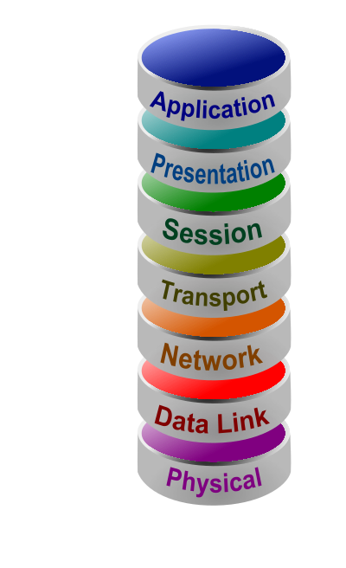
OIS მოდელი იყოფა ორ ძირითად ნაწილად პროგრამული და ქსელური დონე
7
6
პროგრამული დონე
5
4
3
ქსელური დონე
2
1

Slide 39
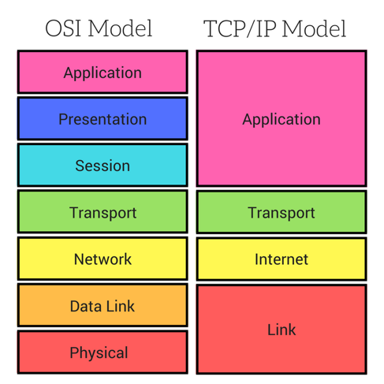

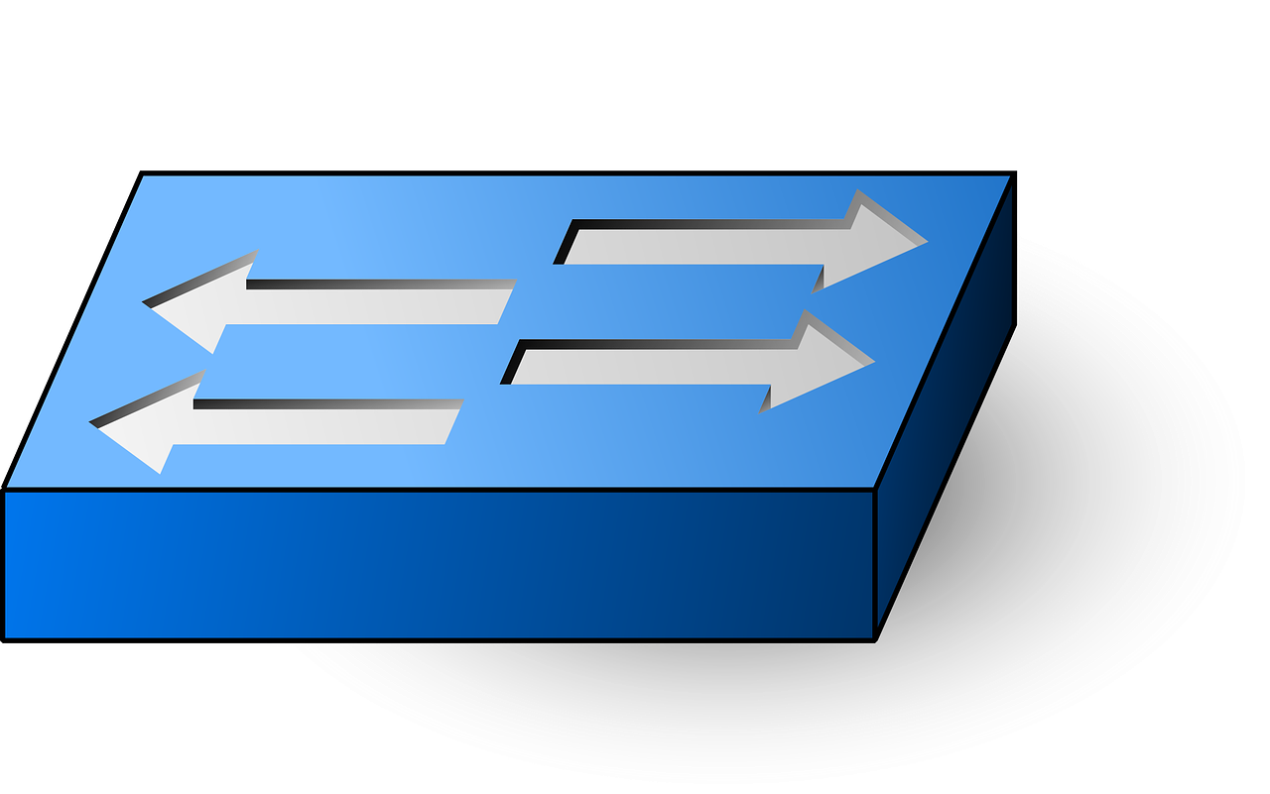
ქსელური დონეები
OSI მოდელის თითოეულ დონეზე მუშაობს შესაბამისი მოწყობილობები

Slide 40
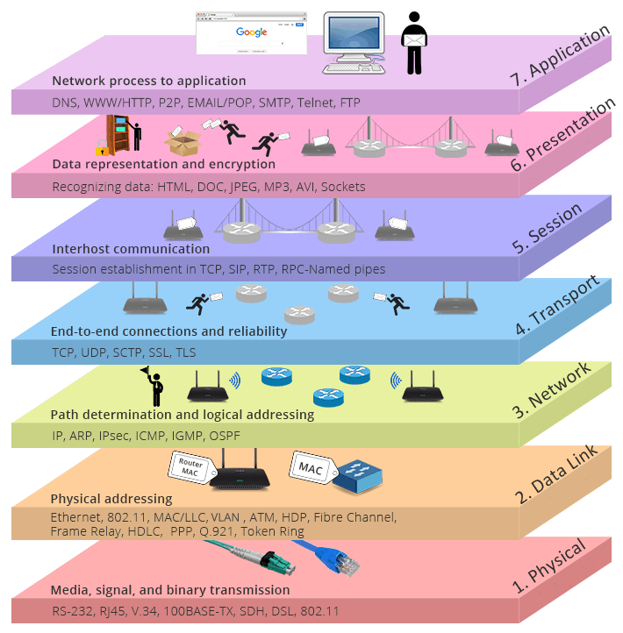

Slide 41
ფიზიკური დონე
ფიზიკური დონე მართავს ინფორმაციის გადაცემას გარემოში ბიტებად.
ფიზიკური დონე განსაზღვრავს მოწყობილობების ყველა ფიზიკურ და ელექტრულ თვისებებს. ის მოიცავს კაბელების ტიპს, მის განლაგებას, კაბელის პარამეტრებს, ტალღის სიხშირეს და ა.შ.

Slide 42
ფიზიკური დონის ძირითადი ფუნქციებია:
კოდირება და სიგნალიზაცია: ის განსაზღვრავს ციფრული მონაცემების დაშიფვრის მეთოდს ელექტრულ, ოპტიკურ ან რადიოსიგნალებში ფიზიკურ მედიაზე გადასაცემად.
ფიზიკური მედია: იგი განსაზღვრავს მონაცემთა გადაცემისთვის გამოყენებული ფიზიკური მედიის მახასიათებლებს, როგორიცაა კაბელები, ბოჭკოვანი ოპტიკა ან უკაბელო არხები.
მონაცემთა გადაცემა: ის ადგენს ფიზიკურ მედიაზე მონაცემების ბიტების გადაცემის წესებს, მათ შორის , როგორიცაა ბიტების სინქრონიზაცია, ხაზის კოდირება და შეცდომების გამოვლენა.
ფიზიკური ტოპოლოგიები: ის განსაზღვრავს ქსელური მოწყობილობების ფიზიკურ განლაგებას ან განლაგებას და როგორ არის დაკავშირებული ისინი, როგორიცაა სალტე, ვარსკვლავი, წრე ან mesh (ბადე) ტოპოლოგიები.

Slide 43
გადაცემის რეჟიმები:
აღწერს მონაცემთა გადაცემის გზებს მოწყობილობებს შორის, როგორიცაა მარტივი (ცალმხრივი), ნახევრად დუპლექსი (ორმხრივი, მაგრამ არა ერთდროულად) ან სრული დუპლექსი (ორმხრივი ერთდროულად).
მარტივი (ცალმხრივი)
ნახევრად დუპლექსი (ორმხრივი არა ერთდროულად )
გადაცემის გარემო
გადაცემის გარემო
გადამცემი
მიმღები
გადამცემი
მიმღები
დუპლექსი (ორმხრივი) ერთდროულად
გადაცემის გარემო
გადამცემი
მიმღები

Slide 44
ინფორმაციის გადაცემის გარემო
ესაა კომპიუტერების ერთმანეთთან დაკავშირების საშუალება, რომლითაც ხდება ინფორმაციის გაცლა.
კომპიუტერულ ქსელებში გადაცემის გარემოდ გამოყენებულია
კაბელები
და უგამტარო კავშირები.
არსებობს კაბელების სამი ძირითადი ტიპი:
კოაქსიალური,
ხვეული წყვილი
და ოპტიკურბოჭკოვანი

Slide 45
ხვეულა წყვილი
შედგება სადენთა 4 წყვილისაგან, რომელთაგან თითოეული ერთმანეთზეა დახვეული. რომ სადენთა ერთმანეთზე გადახვევა ხელს უშლის ელექტრო-მაგნიტური ველის შექმნას, ე.ი. კაბელში მონაცემთა დამახინჯებას. თითოეული წყვილი განსხვავდება თავისი ფერით. ერთმანეთზე დახვეულია ლურჯი და თეთრი-ლურჯი ზოლით, მწვანე და თეთრი-მწვანე ზოლით, ნარინჯისფერი და თეთრი-ნარინჯისფერი ზოლით, ყავისფერი და თეთრი-ყავისფერი ზოლით. ფერთა ეს განლაგება ყველა კაბელში ერთნაირია. ხვეულა წყვილის მისაერთებლად კომპიუტერთან გამოიყენება კონექტორი RG-45.

Slide 46
ოპტიკურ ბოჭკოვანი კაბელი
ოპტიკურ-ბოჭკოვან კაბელში მონაცემთა გადაცემა ხდება სინათლის იმპულსების სახით. იგი მონაცემთა გადაცემის შედარებით დაცული ხერხია. ასეთი ტიპის ხაზები გამოიყენება დიდი მოცულობის მონაცემების გადასაცემად დიდი სისწრაფით (10 გიგაბიტი/წამამდე). მათში სიგნალების მილევა და დამახინჯება თითქმის არ ხდება.

Slide 47
უსადენო ქსელები და ტექნოლოგიები
უგამტარო შეერთებები გამოიყენება მონაცემთა გადასაცემად
ლოკალურ გამოთვლით ქსელებში,
გაფართოებულ ლოკალურ გამოთვლით ქსელებში და
მობილურ ქსელებში.
ტიპიური უგამტარო ქსელი მუშაობს ისე როგორც კაბელური ქსელი. უგამტარო ადაპტერის პლატა ყენდება ყოველ კომპიუტერზე და მომხმარებლები მუშაობენ ისე თითქოს კომპიუტერები შეერთებულნი არიან კაბელის საშუალებით

Slide 48
უსადენო ლოკალურ ქსელებში გამოყენებულია მონაცემთა გადაცემის სამი პრინციპი:
ინფრაწითელი გამოსხივება;
ლაზერი;
რადიოტალღებით გადაცემა
ინფრაწითელი და ლაზერული გადაცემები მოითხოვენ ობიექტის პირდაპირ ხედვას. გადამცემი და მიმღები უნდა ,,ხედავდნენ~ ერთმანეთს.
უსადენო მობილურ ქსელებში გადაცემის გარემოდ გამოყენებულია სატელეფონი სისტემები, რომლებშიც ჩართულია პაკეტური რადიოგადაცემა, ფიჭური ქსელი და თანამგზავრის სადგურები.
უსადენო ქსელი იყენებს ინფრაწითელ გამოსხივებას, ლაზერს, ვიწრო დიაპაზონის ან ფართო სპექტრის რადიო გადაცემებს

Slide 49
ინფორმაციის წარმოდგენა
იმპულსები
სინუსოიდური ტალღები
ინფორმაციის წარმოდგენა -კოდირებულად
სპილენძის გამტარები
ინფორმაციის წარმოდგენა -მოდულაცია
ოპტიკური ბოჭკო
უკაბელო გადაცემა

Slide 50
DATA LINK
მონაცემთა გადაცემის არხის დონე
უზრუნევლყოფს ქსელურ ობიექტებს შორის მონაცემების ელემენტარულ გადაცემას და ფიზიკურ დონეზე მომხდარი შეცდომების აღმოჩენას და შესაძლო აღმოფხვრას.
ის აწარმოებს ორ ძირითად მომსახურეობას:
აძლევს საშუალებას ზედა დონეებს, განახორციელონ წვდომა გამტარზე ისეთი ხერხების გამოყენებით როგორიც არის ”framing ” ფრეიმების ფორმირება;
მართავს, თუ როგორ ხდება მონაცემების გაგზავნა და მიღება გამტარზე ისეთი ხერხების გამოყენებით, როგორიცაა გამტარზე დაშვების კონტროლი და შეცდომების აღმოჩენა (Media Access Control and Error Detection).

Slide 51
Ethernet ტექნოლოგია
Ethernet – არის დღევანდელ დღეს ყველაზე გავრცელებული ლოკალური ქსელის სტანდარტი. ამ სტანდარტით აგებულია ათეულობით მილიონი ლოკალური ქსელი. მსოფლიოში პრიველი ლოკალური ქსელი იყო Ethernet-ის ორიგინალური ვერსია.
ის შეიქმნა 30-ზე მეტი წლის წინ .პირველი Ethernet ტექნოლოგიის სტანდარტი იქნა გამოქვეყნებული 1980 წელს.
1985 წელს, ელექტრონიკისა და ელექტროობის ინსტიტუტის (IEEE) სტანდარტების კომიტეტმა გამოაქვეყნა ლოკალური და ქალაქის ზომის ქსელების სტანდარტები, ციფრებით 802
Ethernet-ის სტანდარტია 802.3. ინსტიტუტს უნდოდა, რომ მათი სტანდარტი შეთავსებულიყო საერთაშორისო სტანდარტების ორგანიზაციასთან (ISO) და OSI მოდელთან. იმისათვის, რომ ეს მომხდარიყო IEEE802.3 სტანდარტებს უნდა დაეკმაყოფილებინა OSI მოდელის პირველი დონისა და მეორე დონის ქვედა ნაწილის მოდელის მოთხოვნები. ამის შედეგად პატარა ცვლილებები განიცადა ორიგინალურმა Ethernet სტანდარტმა (802.3).

Slide 52
Ethernet მოქმედებს OSI მოდელის ორ ქვედა: არხის და ფიზიკურ დონეზე. რადგანაც OSI მოდელი გამოიყენება მხოლოდ წარმოსახვისთვის (ახსნისათვის), ამიტომ ის ყოველთვის ზუსტად ვერ აღწერს ყველა ტექნოლოგიას და პროტოკოლს რომელიც გამოიყენება კომპიუტერულ ქსელებში.
არხის დონე გაყოფილია ორ ქვედონედ:
პირველი ქვედონე (ზედა - Logical Link Control (LLC),
ხოლო მეორე ქვედონე ე.წ. Media Access Control. (MAC - მედიაზე წვდომის კონტროლი).
რეალურად Ethernet მოქმედებს არხის დონის მეორე (ქვედა - MAC) ქვედონეზე და ფიზიკურ დონეზე.
რადგანაც (LLC) საერთოა ბევრი ტექნოლოგიისათვის Ethernet პირველ (ფიზიკურ) დონეზე შეიცავს
• სიგნალებს;
• ბიტთა ნაკადებს, რომლებიც მოგზაურობენ მედიაში;
• ფიზიკურ კომპონენტებს, რომლებიც ათავსებენ სიგნალებს მედიაზე;
• სხვადასხვა ტოპოლოგიებს.,

Slide 53
OSI მოდელის DATA LINK და ფიზიკური დონე მუშაობს ეზერნეტ ტექნოლოგიაზე
Ethernet

Slide 54
Ethernet-ის პრიველ დონეს გადამწყვეტი როლი უკავია მოწყობილობებს შორის კავშირის განხორციელებაში, თუმცა მის ყოველ ფუნქციას აქვს შეზღუდვები. Ethernet-ის მეორე (არხის) ქვედონეები, მნიშვნელოვან როლს ასრულებენ ტექნოლოგიურ თავსებადობაში და კომპიუტერულ კომუნიკაციაში. MAC ქვედონე დაკავშორებულია ფიზიკური კომპონენტებთან, რომლებიც გამოყენება ინფორმაციის დასაკავშირებლად და ის ამზადებს მონაცემებს მედიაზე გადასაცემად.
Logical Link Control (LLC) - ლოგიკური არხის კონტროლის ქვედონე, შედარებით დამოუკიდებელი რჩება ფიზიკურ მოწყობილობებისაგან, რომლებსაც იყენებენ კომპიუტერულ ქსელებში.

Slide 55
ფუნქციები რომლებიც იყო აღწერილი OSI მოდელში მონაცემთა არხის დონისთვის მოიცავს ამ ორ LLC და MAC ქვედონეებს..
ამ ორი ქვედონის გამოყენება ხელს უწყობს თავსებადობას სხვადასხვა მოწყობილობებს შორის. Ethernet-ისთვის IEEE 802.2 სტანდარტმა აღწერა LLC ქვედონის ფუნქციები და 802.3 სტანდარტმა MAC ქვედონის და ფიზიკური დონის ფუნქციები.
LLC ქვედონის ფუნქცია არის კავშრის უზრუნველყოფა ზედა დონეებთან და ქსელურ პროგრამებთან, ხოლო ქვედა ქვედონის ფუნქცია არის კავშრის უზრუნველყოფა (MAC) - აპარატურასთან.
LLC ქვედონე იღებს ქსელური პროტოკოლის მონაცემებს, რომელიც ჩვეულებრივ არის IPv4 პაკეტი და ამატებს მმართველ ინფორმაციას იმისათვის, რომ დაეხმაროს პაკეტს დანიშნულების ადგილის მისაღწევად.
მეორე დონე უკავშირდება ზედა დონეებს LLC-ის გამოყენებით. LLC წარმოდგენილია პროგრამულ უზრუნველყოფის სახით და ის დამოუკიდებელია ფიზიკურ მოწყობილობებზე.

Slide 56
კომპიუტერში LLC შეგვიძლია წარმოვიდგინოთ როგორც ქსელური ადაპტერის დრაივერი. ეს არის პროგრამა, რომელიც შუამავლების გარეშე ურთიერთქმედებს აპარატურასთან ქსელურ ადაპტერში, რათა გადასცეს მონაცემი მედიასა და MAC ქვედონეს შორის
LLC - ლოგიკური არხის კონტროლის ქვედონე
MAC - არის არხის დონის (Ethernet) ქვედა ქვედონე. მას აქვს ორი ძირითადი სამუშაო:
• მონაცემთა ენკაპსულაცია - Data Encapsulation;
• მედიაზე წვდომის კონტროლი - Media Access Control.

Slide 57
მონაცემთა ენკაპსულაცია გვაძლევს სამ ძირითად ფუნქციას:
• შეცდომების აღმოჩენა;
• დამისამართება;
• კადრების განსაზღვრა
მონაცემთა ენკაპსულაციის პროცესი შეიცავს ფრეიმების აწყობას მონაცემთა გადაცემამდე და ფრეიმების გარჩევას მონაცემთა მიღების შემდეგ.
ფრეიმის ჩამოყალიბებაში, MAC ქვედონე ამატებს თავსართს და ბოლოსართს.
ფრეიმების გამოყენება გვეხმარება ბიტების გადაცემაში როცა ისინი გადაიცემინ მედიაზე და მათ აწყობაში როცა ხდება მათი მიმღება.

Slide 58
ენკაპსულაციის პროცესი ასევე გვაძლევს მონაცემთა არხის დონის დამისამართებას.
თითოეული Ethernet თავსართი, რომელიც ემატება ფრეიმს, შეიცავს ფიზიკურ მისამართს (MAC Address),
რომელიც მას აძლევს საშუალებას მიაღწიოს დანიშნულების ადგილამდე.
ენკაპსულაციის დამატებითი ფუნქცია არის შეცდომების აღმოჩენა.
თითოეული Ethernet ფრეიმი შეიცავს ბოლოსართს, რომელიც შედგება
ციკლური ნამატის შემოწმების სისტემისაგან (CRC). სანამ ფრეიმი გაიგზავნება ქსელში,
ფრეიმის ფორმირებისას ხდება გარკვეული მათემატიკური ოპერაცია,
შედეგი კი მიეწერება ფრეიმს ბოლოში ციკლური ნამატის სახით. ფრეიმის მიღების შემდეგ,
მიმღები მხარე ქმნის იგივე პრინციპით CRC-ს და შემდგომ მას ადარებს მიღებულ კადრში განთავსებულ CRC-თან.
თუ ეს ორი CRC ერთმანეთს ემთხვევა, შეგვიძლია ჩავთვალოთ რომ ფრეიმი მიღებულია უშეცდომოდ .
MAC ქვედონე აკონტროლებს მედიაზე კადრების განთავსებას და აგრეთვე მათ მოშორებას.
როგორც მისი სახელიდან ჩანს ის მართავს მედიაზე დაშვებას,
ეს შეიცავს ფრეიმის გადაცემის დაწყებას და კოლიზიის აღმოჩენის შემთხვევაში მის ხელახალ გადაცემას

Slide 59
Ethernet-ის საფუძველს წარმოადგენს ლოგიკური ტოპოლოგია “მრავალი-დაშვების პრინციპი მედიაზე” (Multi Access Bus). ეს ნიშნავს რომ ყველა მხარე (მოწყობილობა) ქსელში ინაწილებს “მედიას (გამტარს)”. ეს კი თავისმხრივ ნიშნავს, რომ ყველა მხარე იღებს ყველა ფრეიმს იმისდა მიუხედავათ არის ის განკუთვნილი მისთვის. ამის გამო თითოეულმა მიმღებმა უნდა გაარკვიოს არის ეს ფრეიმი მისთვის გამოგზავნილი თუ არა. ამისათვის ხდება მისამართების შემოწმება კადრში, რომელიც წარმოდგენილია MAC მისამართის სახით. Ethernet გვაწვდის მეთოდს რათა დავადგინოთ თუ როგორ ხდება მედიაზე წვდომის განაწილება მხარეთა შორის
კლასიკურ Ethernet-ში ამას ახორციელებს პროტოკოლი(CSMA/CD) „ინფორმაციის გადაცემის აღმოჩენა მრავალჯერადი შეღწევა და კოლიზიის აღმოჩენა“ (Carrier Sense Multiple Access with Collision Detection).

Slide 60
Ethernet წარმატება შემდეგმა პირობებმა გამოიწვია:
• სიმარტივე და ადვილი მომსახურეობა;
• საშუალება შთანთქას ახალი ტექნოლოგიები;
• საიმედოობა;
• ინსტალაციის და გაუმჯობესების დაბალი ფასი.

Slide 61
Ethernet-ის პირველი ვერსიები სალტურ ტოპოლოგიასთან დასაკავშირებლად იყენებდნენ კოაქსიალურ კაბელს. თითოეული კომპიუტერი პირდაპირ იყო შეერთებული “მაგისტრალურ არხთან” (Backbone). ეს ვერსიები იყო ცნობილი როგორც Thicknet (10BASE5) და Thinnet (10BASE2).
10BASE5 იყენებდა სქელ კოაქსიალურ კაბელს, რომელიც იძლეოდა საშუალებას 500 მეტრამდე კაბელის გაყვანას, სანამ დასჭირდებოდა განმეორებელი (Repeater).
10BASE2 კი იყენებდა თხელ კოაქსიალურ კაბელს, თუმცა ის უფრო ელასტიური იყო და მისი გაყვანა შეიძლებოდა 185 მეტრამდე.
ორიგინალური Ethernet-ის მოღწევამ დღევანდელ დღემდე გამოიწვია შემდეგმა ფაქტორმა, მეორე დონის ფრეიმის სტრუქტურა პრაქტიკულად შეუცვლელი რჩება. ფიზიკური მედია, მედიაზე დაშვება და მედია კონტროლი განვითარდა და აგრძელებენ განვითარებას. თუმცა Ethernet-ის თავსართი და ბოლოსართი შეუცვლელი დარჩა

Slide 62
კლასიკური Ethernet
ტიპიურად 10BASE-T ქსელებში, ცენტრალური წერტილი ქსელის სეგმენტისა იყო კონცენტრატორი (hub). ამან წარმოშვა განაწილებული მედია. იმის გამო, რომ მედია არის განაწილებული, მხოლოდ ერთ მხარეს შეეძლო წარმატებით ინფორმაციის გადაცემა ნებისმიერ მოცემულ დროის მონაკვეთში. ამ კავშირს ეწოდება ნახევარ-დუპლექსური კომუნიკაცია. მეტი მოწყობილობების დამატებასთან ერთად, ქსელში კადრების კოლიზიების რიცხვი მატულობდა. მაშინ, როდესაც კოლიზიების რიცხვი დაბალი იყო CSMA/CD მართვის შედეგად მომხმარებლისთვის არ იგრძნობოდა დისკომფორტი. თუმცა მათი რიცხვის გაზრდასთან ერთად შეიქმნა დისკომფორტიც

Slide 63
CSMA/CD
კლასიკური Ethernet ქსელი იყენებს პროტოკოლს სახელწოდებით Carrier Sense Multiple Access with Collision Detection (CSMA/CD), რომელიც ეხმარება მოწყობილობებს გამოიყენონ გამტარი თანაბრად, თუ ორი კომპიუტერი გადაცემ ერთსა და იმავე გამტარში იქმნება შეჯახების პრობლემა - კოლიზია.
CSMA/CD შეიქმნა იმ შეჯახების პრობლემის გადასაჭრელად, რომელსაც ხდება პაკეტების გადაცემისას სხვადასხვა კვანძიდან ერთდროულად. გადამცემ კომპიუტერს სურს ქსელში ინფორმაციის გადაცემა, ის ჯერ ამოწმებს სადენზე სიგნალის არსებობას. თუ სხვა ჰოსტი არ გადასცემს, ჰოსტი განაგრძობს მის გადაცემას.
გადამცემი ჰოსტი მუდმივად აკონტროლებს გამტარს, რათა დარწმუნდეს, რომ სხვა ჰოსტები არ დაიწყებენ გადაცემას. თუ ქსელსი მოხდება კოლიზია იგზავნება jam სიგნალი, რომელიც აგებინებს ყველა კვანძს, რომ გააჩერონ ინფორმააციის გადაცემა,

Slide 64
Half- and Full-Duplex Ethernet
Half-duplex example
Switch მუშაობს Full-Duplex ტექნოლოგიით
Hab მუშაობს Half-duplex ტექნოლოგიით
ჰაბთან დამაკავშირებელი გადამრთველი პორტი, ისევე როგორც ამ ჰაბთან დამაკავშირებელი ჰოსტები, მუშაობენ ნახევრად დუპლექსზე.

Slide 65
დღევანდელი Ethernet
ლოკალური ქსელების განვითარების ერთერთი უმნიშვნელოვანესი ეტაპი იყო სვიჩების (კომუტატორების) გამოჩენა, რომლებმაც ჩაანაცვლეს კონცენტრატორები.
ეს დროში ახლოს მოხდა 100BASE-TX Ethernet-ის შექმნასთან. სვიჩებს შეუძლიათ აკონტროლონ მონაცემთა ნაკადი და გააგზავნონ ფრეიმი მხოლოდ იმ პორტზე, რომლისთვისაც არის ის განკუთვნილი. სვიჩი ამცირებს იმ მოწყობილობების რაოდენობას, რომლებიც იღებენ კონკრეტულ ფრეიმს, რადგანაც სვიჩი ანხორციელებს მიზანმიმართულ გადაცემას პორტიდან პორტზე და ამით ამცირებს კოლიზიების რაოდენობას.
სვიჩის გამოყენებით აგებული ლოკალური ქსელი

Slide 66
თანამედროვე მულტიმედიური პროგრამები, რომლებიც იყენებენ კომპიუტერულ ქსელს, ყოველდღიურად ტვირთავენ ყველაზე სწრაფ ქსელებსაც კი. მაგალითად, VoIP ტექნოლოგიის და მულტიმედიური გამოყენების ზრდამ, საჭირო გახადა უფრო სწრაფ კავშირები, ვიდრე არის 100მბიტ/წამში Ethernet.
გიგაბიტ Ethernet გამტარობა შეადგენს 1000 მბიტ/წმ. ეს მიიღება სრული-დუპლექსის და UTP ან ოპტიკურ ბოჭკოვანი ტექნოლოგიების გამოყენებით. როდესაც ხდება ქსელის განახლება 100მბიტ/წამის გამტარობიდან 1გბიტ/წამამდე ან მეტი, განსხვავება საგრძნობია.
ქსელის განახლება 1გბ/წმ-მდე ყოველთვის არ ნიშნავს მთელი ქსელის ინფრასტრუქტურის გამოცვლას. ზოგიერთი მოწყობილობა თანამედროვე ქსელებში შეიძლება ძალიან პატარა დანახარჯებით ამუშავდეს უფრო მაღალ სიჩქარეებზე.

Slide 67
ახალი მოწყობილობები და სერვისები რომლებიც ითხოვენ სწრაფ კომუნიკაციას

